Slide 1



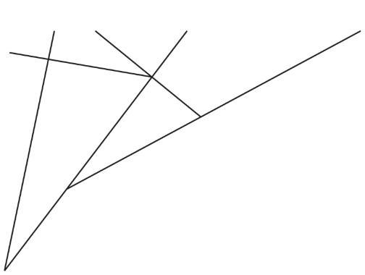

PXL Appwel a measurement and monitoring tool considering well-being of pupils in schools
Hanne Luts – PhD candidate – PXL University of Applied sciences and Arts
Notes:
Hello, first I want to thank UTN for having me here.
I’m very excited, honoured and also nervous to share our research project ‘Appwel’ with you.
“Imagine a school where every student feels heard, seen, and supported. Our project aims to realize this ideal by prioritizing student well-being.”

Slide 2
Hoe gaat het?
Cava
Alles goed
Ander antwoord

Slide 3


Elle Noah
Notes:
Elle, meisje van 15 jaar Elle is een 15-jarig meisje. Ze woont samen met haar ouders en twee jongere broers. Haar ouders zijn ondersteunend, en ze hebben een hechte familieband.
Op school is Elle een rustige leerling. Ze valt niet op in de klas en is geen tafelspringer. Ze zal niet uit zichzelf in gesprek gaan met een leraar maar ze is altijd beleefd en geeft ze netjes antwoord op vragen. Elle haalt goede cijfers.
Op klassenraden wordt er niet veel tijd besteed aan Elle, want met haar goede punten en beleefde houding waardeert elke leraar haar.
Elle heeft één fijne vriend, maar voor de rest vindt Elle weinig aansluiting bij haar klasgenoten.
Elle wil graag dokter worden, maar hier praat ze met niemand over want ze is ervan overtuigd dat ze dat niet zal kunnen.
De school van Elle beslist om met Appwel aan de slag te gaan én ze schrikken, want Elle scoort laag.
Noah, jongen van 13 jaar. Hij woont afwisselend bij zijn mama en zijn mamie, samen met zijn tweelingbroer. Hij komt niet graag naar school en maakt dit ook duidelijk. Hij vindt wat hij op school leert niet interessant of nuttig. Hij vindt regels en autoriteit maar niks. Alleen de leraar van wiskunde vindt hij wel een chille gast, want die vraagt naar zijn basketbalwedstrijden van het weekend. De leraar wiskunde is ook zijn leerlingbegeleider. Hij heeft hier regelmatig gesprekken mee. Hij gaat naar die gesprekken en klaagt daar openlijk over zijn frustraties van de school en de leraren en zijn klasgenoten, maar hij laat niet het achterste van zijn tong zien. De school werkt al enkele jaren met Appwel en de leerlingbegeleider is benieuwd hoe Noah dit zal invullen. Zijn verwachtingen kloppen: Noah scoort laag. Ze hebben nog een heel traject te gaan.

Slide 4
Waarom is schools welbevinden belangrijk?
Minstens één op vijf jongeren zich niet goed op school
Welbevinden en betrokkenheid → belangrijke voorwaarden voor leren (Laevers, 2015)
Schoolsucces en ambitiie leiden tot een hoger welbevinden op school (Hargreaves & Shirley, 2018).
Hoge verwachten op vlak van schoolsucces én welbevinden zou een doel moeten zijn dat elke school nastreeft.
Aandacht van overheid voor welbevinden op school

Slide 5
Mentaal welzijn bij jongeren: preventie en snelle hulp zijn cruciaal (SIGMA-onderzoek, KULeuven, 2024)
‘Vlaamse jongeren voelen zich niet goed in hun vel. Een grondige analyse dringt zich op.’ (Bram Bulté, 2024)
Mentaal en fysiek welbevinden Vlaamse jongeren neemt verder af (De Morgen, 2023)
Mentaal welzijn op school: ‘Leerkrachten moeten alarmsignalen leren herkennen’ (Knack, 2023)

Slide 6
Wat?
Notes:
I first want to explain what Appwel is.

Slide 7


2 – 5 meetmomenten per schooljaar
Individueel schoolwelbevinden
Online survey, dashboard & toolkit
Zorgteam
WebApp
“Appwel”
Toolkit &
Professionalisering

Slide 8
Ontwikkeling van het instrument
Theoretische fase
- Theoretische studie van bestaande instrumenten
- Delphi-study met academische experten en experten uit het werkveld
→ Eerste theoretische prototype
Praktische testfase
- Talige testing
- Factoranalyse
→ Gevalideerde vragenlijst met vier deelconstructen
Disseminatie
- Geïmplementeerd in het lager en secundair onderwijs (>500 scholen)
- Toolkit, professionaliseringstraject, workshop voor leerlingen
→ Definitief instrument

Slide 9




Gevalideerde vragenlijst
21 schaalvragen:
      Likert 5-puntenschaal: Helemaal akkoord – akkoord – neutral – niet akkoord – helemaal niet akkoord (3-puntenschaal in 1ste & 2de graad BO)
Elke vraag krijgt een score van 0 to 20
Gemiddelde scores per construct op school-, klas- en leerlingniveau, overall gemiddelde voor elk onderdeel.
4 constructs:
Tevredenheid
Klasklimaat en betrokkenheid
Academisch zelfconcept
Sociale relaties leerlingen

Slide 10
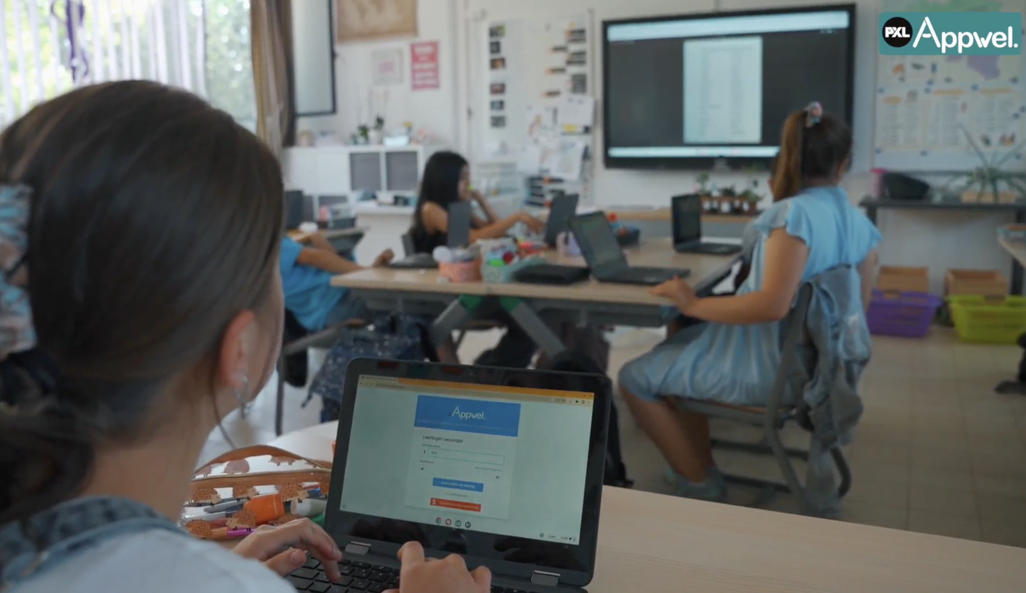
Online vragenlijst
Tevredenheid
                Bv. “I kan mezelf zijn op school.”
Klasklimaat en betrokkenheid
Bv. “Meer dan de helft van mijn leraren zijn vriendelijk tegen mij.”
Sociale relaties leerlingen
Bv. “Ik word op dit moment gepest op school.”
Academisch zelfconcept
Bv. “Als ik een toets of een taak moet maken, heb ik het gevoel dat ik het wel kan.”

Slide 11
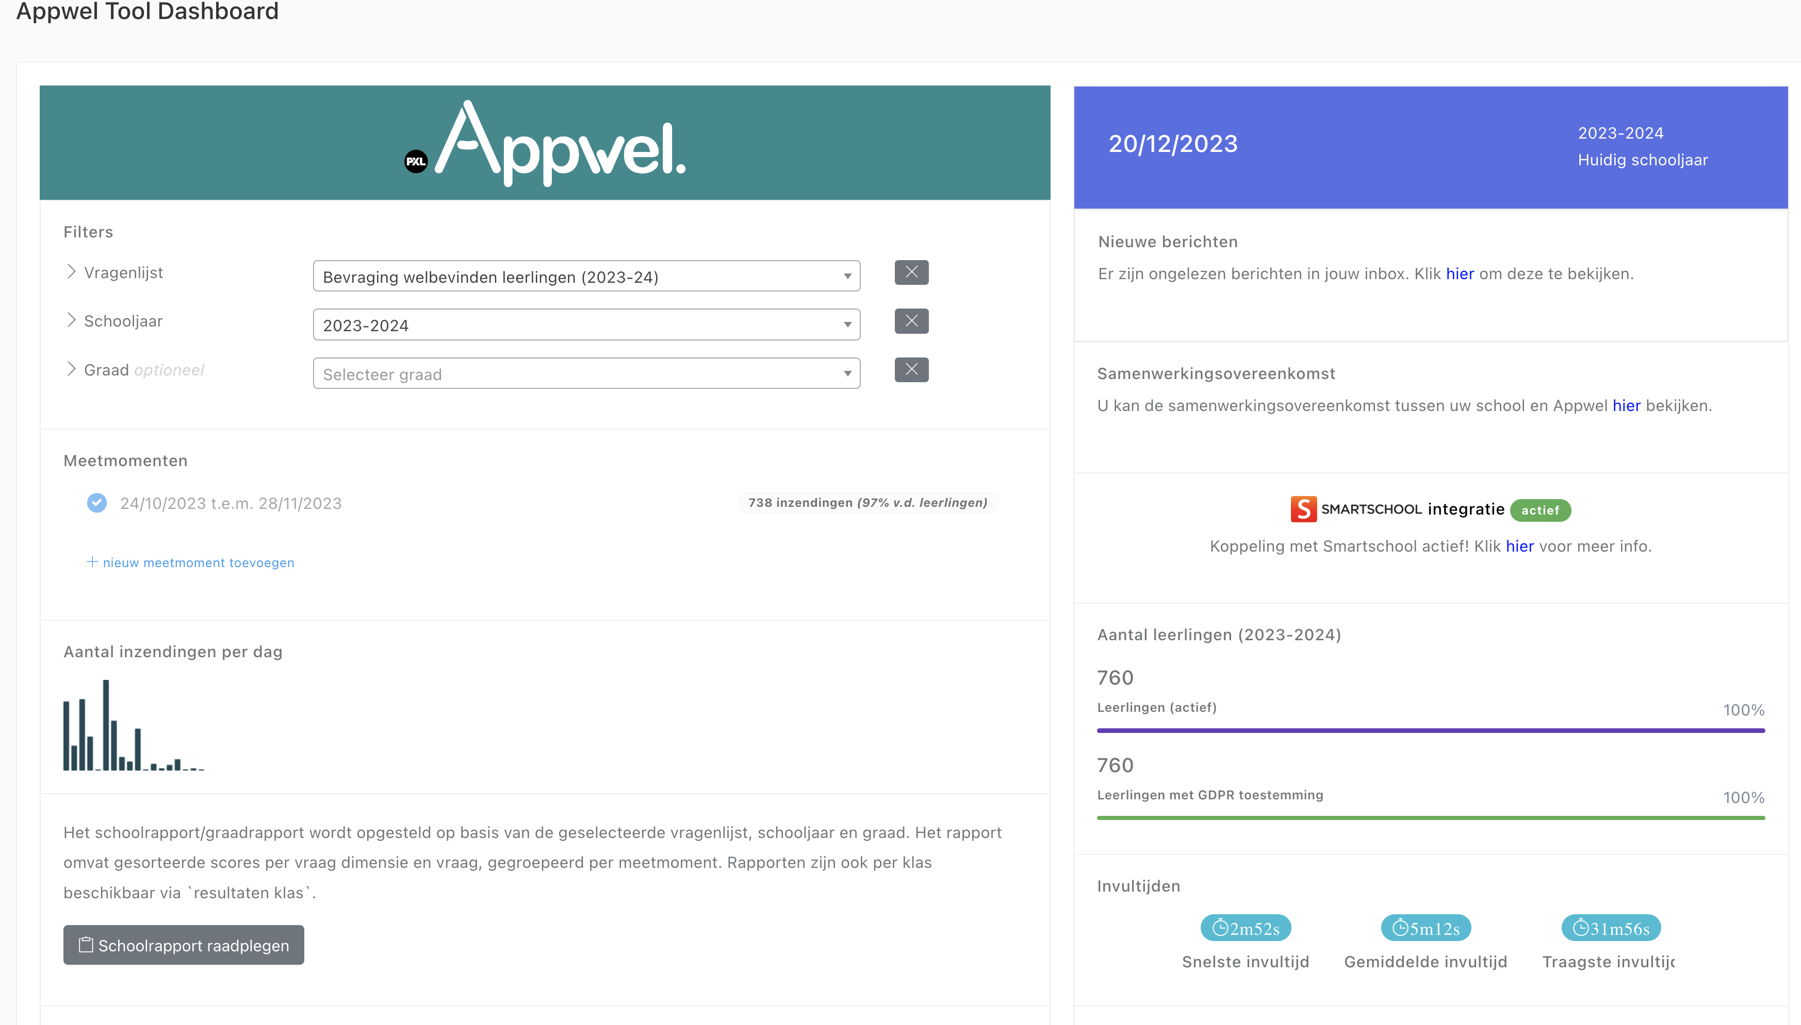
Dashboard voor zorgteam
Spindiagram: hart van het dashboard, eerste stap in analyse, gemiddelde scores per deelconstruct, hoogste score, laagste score.
Lijngrafiek: evolutie op schoolniveau over verschillende meetmomenten.
‘Klasresultaten’ + ‘leerlingresultaten’: hetzelfde patroon voor klasniveau en leerlingniveau.
‘Resultaten schaalvragen’: filter op verschillende variabelen, op verschillende niveaus afhankelijk van het doel, donutgrafieken

Slide 12

Toolkit
Inspiratie voor studentenbegeleiders en leraren
Online toolkit
Interventies voor elk deelconstruct
Groep en individueel level

Slide 13
Krachten en uitdagingen
Notes:
Now I’ve explained what Appwel is and how to use it, I want to discuss the strenghts and challenges.

Slide 14

Krachten
Co-creatie en veel user experiences → gebruiksvriendelijk
Win-win for scholen/hogeschool
Appwel werkt in twee richtingen
    - bevestiging van de noden
    - drempelverlagend
    Vrijwillige deelname
    Evolutie op lange termijn

Slide 15

Uitdagingen
Geen overkoepelende ‘mentale gezondheid’-items omdat scholen geen mandaat hebben om te interveniëren in de thuiscontext van leerlingen
Beperkte hoeveelheid persoonlijke data omwille van de GDPR
Geen overkoepelende controle van het onderzoeksteam over de verschillende manieren van implementatie op school
Schools welbevinden is een monocultureel concept

Slide 16
Elle Noah
Notes:
Elle scoort waarschijnlijk laag op sociale relaties en op academisch zelfconcept. Ze stond nog niet op de radar en is dus in begeleiding kunnen gaan door het gebruik van Appwel
Noah stond al op de radar van de leerlingbegeleiding, maar door het gebruik van Appwel kunnen de gesprekken gerichter verlopen en kan hij sneller de taal vinden om tot de kern te komen.

Slide 17
Doelen en dromen
Notes:
To end I want to share our goals and dreams for Appwel with you.

Slide 18

Doelen en dromen
Bewustwording rond schoolwelbevinden creëeren in elke school, voor elke leraar en elke leerling
Algemene inzichten in schoolwelbevinden van Vlaanderen
Een stem geven aan elke leerling om te communiceren over hun schools welbevinden
Een schoolklimaat creëeren waarin welbevinden een prioriteit is

Slide 19
Appwel of niet…
Laten we samen bouwen aan een schoolomgeving waar elke leerling zich gehoord, gezien en gesteund voelt.

Slide 20
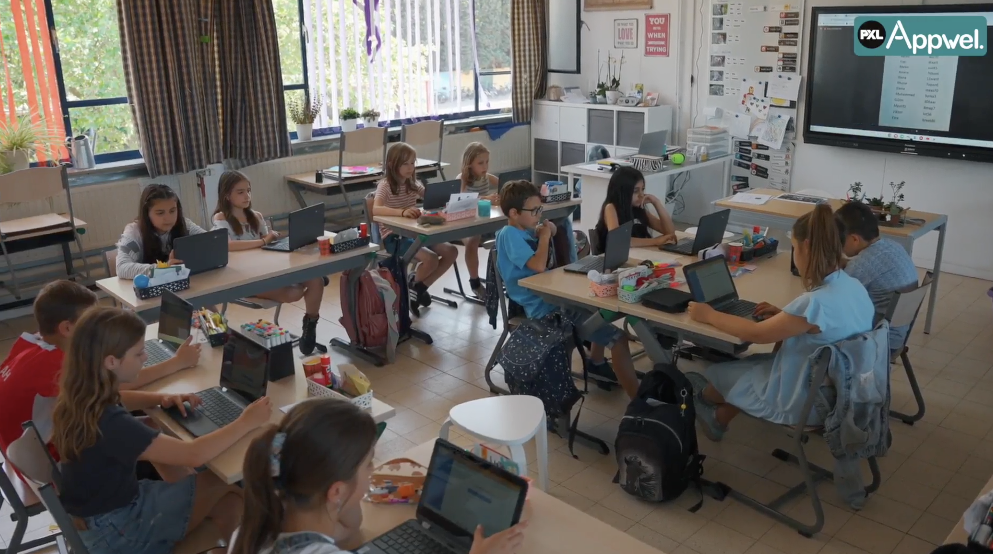

Contact info@appwel.be www.appwel.be

